Slide 1
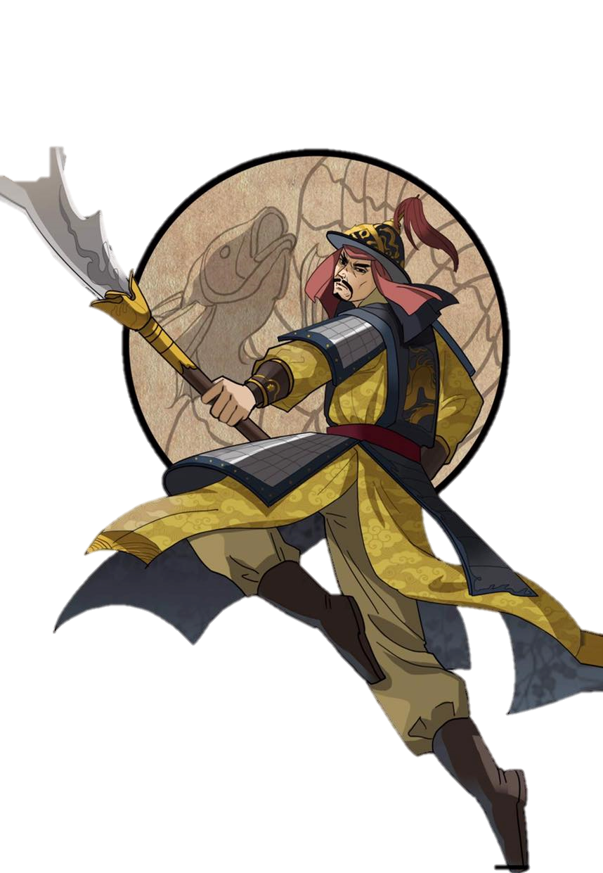
VĂN BẢN 2
CẢM HOÀI
(Nỗi lòng)
- Đặng Dung -

Slide 2
MỤC TIÊU BÀI HỌC
2
1
3
Học sinh nhận biết được một số đặc điểm của phong cách cổ điển được thể hiện trong bài thơ Cảm hoài.
Học sinh cảm nhận được nhiệt huyết cứu nước và vẻ đẹp tâm hồn của nhà thơ.
Học sinh phân tích được giá trị nội dung và đặc sắc nghệ thuật của bài thơ; qua đó rèn luyện năng lực đọc hiểu một văn bản thơ trung đại.

Slide 3
I. TÌM HIỂU CHUNG

Slide 4
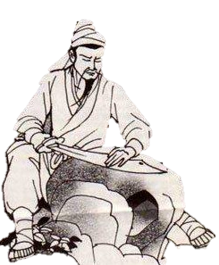
I. TÌM HIỂU CHUNG / 1. Tác giả
Quê: huyện Thiên Lộc,
tỉnh Hà Tĩnh
Năm 1414: thua trận, bị giặc Minh bắt sang Trung Quốc, ông tuẫn tiết trên đường đi
ĐẶNG DUNG
(?-1414)
Lập nhiều chiến công lớn dưới thời nhà Hồ

Slide 5
I. TÌM HIỂU CHUNG / 2. Văn bản
NHIỆM VỤ: Thảo luận nhóm và hoàn thành
PHIẾU HỌC TẬP SỐ 1
Tìm hiểu | Trả lời
Xuất xứ
Đề tài
Thể thơ
Bố cục
So sánh với bản dịch thơ
Nhân vật trữ tình

Slide 6
I. TÌM HIỂU CHUNG / 2. Văn bản
Tìm hiểu | Trả lời
Xuất xứ | Tác phẩm duy nhất còn lại của Đặng Dung
Đề tài | Chí khí của người anh hùng trước vận nước
Thể thơ | Thất ngôn bát cú Đường luật
Bố cục | Đề - Thực – Luận – Kết/ 4 câu đầu – 4 câu sau
So sánh với bản dịch thơ | - Câu 2: cụm từ “nhập hàm ca” dịch là “cuộc say ca” → chưa thể hiện được điều không thích nhưng vẫn phải làm với mong muốn giải tỏa tâm trạng - Câu 8: “gươm Long Tuyền” dịch là “gươm” → chưa được dịch hết ý, chưa thể hiện được thanh gươm đang mài là gươm báu.
Nhân vật trữ tình | Người tráng sĩ lỡ thời, thất thế

Slide 7
II. KHÁM PHÁ VĂN BẢN

Slide 8
II. KHÁM PHÁ VĂN BẢN/ 1. Bốn câu đầu
PHIÊN ÂM
DỊCH THƠ
Thế sự du du nại lão hà,
Vô cùng thiên địa nhập hàm ca.
Thời lai đồ điếu thành công dị,
Vận khí anh hùng ẩm hận đa.
Thế sự ngổn ngang đã vội già,
Đất trời bất tận cuộc say ca.
Gặp thời đồ điếu công thành dễ,
Lỡ vận anh hùng hận xót xa.

Slide 9
II. KHÁM PHÁ VĂN BẢN/ 1. Bốn câu đầu
NHIỆM VỤ: Thảo luận nhóm và hoàn thành
PHIẾU HỌC TẬP SỐ 2
Yếu tố | Biểu hiện (hình ảnh biểu tượng, biện pháp tu từ) | Ý nghĩa
Hoàn cảnh (thời gian, không gian) | - Từ ngữ: - Hình ảnh:
Tình thế bi kịch của NVTT | - Từ ngữ: - Hình ảnh: - Biện pháp nghệ thuật:
Cảm xúc, suy nghĩ của NVTT | - Biện pháp nghệ thuật: - Điển cố, điển tích:

Slide 10
II. KHÁM PHÁ VĂN BẢN/ 1. Bốn câu đầu
Thời gian:
Quân Minh chiếm đóng
Đại Việt (1407-1409)
Tình thế bi kịch:
Việc đời dằng dặc >< ta đã già
Hiện thực nghịch lí (phép đối):
Hoàn cảnh – tình thế bi kịch của NVTT
Không gian:
đất nước loạn lạc, thế sự đảo điên
Gặp thời
Kẻ tầm thường
Thành công
Lỡ vận
Anh hùng
Ôm tủi hận

Slide 11
II. KHÁM PHÁ VĂN BẢN/ 1. Bốn câu đầu
Cảm xúc, suy nghĩ:
Bi phẫn, bất lực
(Câu hỏi nại lão hà – làm thế nào + hình ảnh nhập hàm ca)
Cảm xúc – Suy nghĩ NVTT khi đối diện hoàn cảnh bi kịch
Bi kịch lỡ thời nhưng vẫn không nguôi nỗi đau mất nước, vẫn khắc khoải sứ mệnh cứu nước
Cách giải quyết bi kịch:
- Đắm mình trong cuộc rượu hát ca
- Hòa mình vào đất trời

Slide 12
II. KHÁM PHÁ VĂN BẢN/ 2. Bốn câu sau
PHIÊN ÂM
DỊCH THƠ
Trí chủ hữu hoài phù địa trục,
Tẩy binh vô lộ vãn thiên hà.
Quốc thù vị báo đầu tiên bạch,
Kỉ độ Long Tuyền đới nguyệt ma.
Phò chúa dốc lòng nâng trục đất,
Tẩy binh khôn lối kéo Ngân Hà.
Quốc thù chưa trả đầu sao bạc,
Bao độ mài gươm ánh nguyệt tà

Slide 13
II. KHÁM PHÁ VĂN BẢN/ 2. Bốn câu sau
NHIỆM VỤ: Thảo luận nhóm và hoàn thành
PHIẾU HỌC TẬP SỐ 3
Yếu tố | Biểu hiện (hình ảnh biểu tượng, biện pháp tu từ) | Ý nghĩa
Nỗi lòng của nhân vật trữ tình | - Biểu tượng: - Biện pháp nghệ thuật: - Điển cố:
Hình ảnh người tráng sĩ | - Biểu tượng: - Yếu tố tương phản:

Slide 14
II. KHÁM PHÁ VĂN BẢN/ 2. Bốn câu sau
Biểu tượng kì vĩ,
tầm vóc vũ trụ:
Phù địa trục (nâng trục đất): nâng đỡ giang sơn đang nghiêng đổ
Tẩy binh (rửa binh khí): chấm dứt chiến tranh
vãn thiên hà (kéo sông Ngân xuống)
Khát vọng của người anh hùng
(giành chủ quyền đất nước, nhân dân sống thanh bình)
Hình ảnh biểu tượng và nghệ thuật đối (C5-6)
Nghệ thuật đối:
Giúp chúa – đỡ trục đất → xoay chuyển tình thế
Rửa vũ khí – kéo sông Ngân → lập lại hòa bình
Xót xa khi nghiệp lớn
không thành

Slide 15
II. KHÁM PHÁ VĂN BẢN/ 2. Bốn câu sau
Yếu tố tương phản:
Quốc thù vị báo >< đầu tiên bạch
→ Xót xa, cay đắng
Hình ảnh tráng sĩ mài gươm (C7-8)
Vẻ đẹp BI TRÁNG của tráng sĩ
(thất bại mà vẫn
hiên ngang, hào hùng)
Mài gươm dưới trăng:
Không buông xuôi dù biết rõ kết cục bi kịch
Nhiệt huyết cứu nước, ý chí chiến đấu

Slide 16
II. KHÁM PHÁ VĂN BẢN/ 3. Biểu hiện của phong cách cổ điển
NHIỆM VỤ: Thảo luận nhóm và hoàn thành
PHIẾU HỌC TẬP SỐ 4
Yếu tố | Biểu hiện | Vai trò
Về nội dung | - Đề tài - Cảm hứng:
Về nghệ thuật | - Thể thơ: - Bối cảnh không gian: - Hình ảnh thơ: - Điển cố, điển tích:

Slide 17
II. KHÁM PHÁ VĂN BẢN/ 3. Biểu hiện của phong cách cổ điển
NỘI DUNG
NGHỆ THUẬT
Đề tài: nỗi lòng của người tráng sĩ ôm hoài bão lớn lao, cao cả:
Cảm hứng: khẳng định chí lớn theo những hình mẫu lí tưởng và những giá trị vĩnh hằng, bất biến
Thể thơ: thất ngôn bát cú Đường luật
Bối cảnh không gian: vũ trụ,
Hình ảnh thơ: mang tính quy phạm (biểu tượng xoay trục đất, rửa giáp binh)
Điển tích: người hàng thịt, kẻ đi câu, gươm Long Tuyển,...
Giọng điệu, âm hưởng bi hùng,...

Slide 18
III. TỔNG KẾT

Slide 19
- Bài thơ giãi bày khát vọng lớn lao, mãnh liệt của người anh hùng trước hoàn cảnh và thời cuộc; đồng thời thể hiện tâm trạng bi tráng và ý chí quật cường của người tráng sĩ.
- Vẻ đẹp bi tráng của người anh hùng mang âm hưởng vang vọng của hào khí Đông - A.
NGHỆ THUẬT
- Hình ảnh hùng tráng, kì vĩ, giàu sức gợi, nhiều điển cố tạo cho câu thơ độ súc tích, giàu dư âm, góp phần quan trọng thể hiện nỗi lòng của nhân vật trữ tình.
- Bài thơ mang đậm phong cách cổ điển.
NỘI DUNG

Slide 20
LUYỆN TẬP

Slide 21
Viết đoạn văn (khoảng 150 chữ) phân tích một biểu tượng mà bạn cho là đặc sắc trong bài thơ Cảm hoài
Tham khảo gợi ý sau:
- Giới thiệu vị trí của biểu tượng trong bài thơ
- Giải thích ý nghĩa; phân tích giá trị của biểu tượng (tái hiện hình tượng con người, gợi bối cảnh lịch sử của đất nước, thể hiện cảm xúc, suy nghĩ của nhân vật trữ tình,...). Chẳng hạn, các biểu tượng xoay trục đất, rửa bình khí, kéo sông Ngân gắn liền với công cuộc phò tá hậu duệ nhà Trần, chiến đấu chống giặc Minh, giành lại đất nước mà Đặng Dung theo đuổi suốt đời; hoặc biểu tượng người tráng sĩ đẩu bạc bao phen mài gươm báu dưới trăng in dấu vẻ đẹp bi tráng của cuộc đời tác giả.
- Khẳng định ý nghĩa và sức sống của biểu tượng

Slide 22
VẬN DỤNG

Slide 23
Ở hai câu THỰC của bài thơ, chúng ta đã được tìm hiểu vai trò quan trọng của thời vận trong sự thành công của người anh hùng nói riêng, trong đời sống của mỗi con người nói chung.
Vậy em sẽ làm gì khi đứng trước thời vận của chính mình? Theo em, thời vận có phải là tất cả? Nếu không phải là tất cả, khi còn là một học sinh, ngồi trên ghế nhà trường chúng ta phải làm gì?

